Slide 1
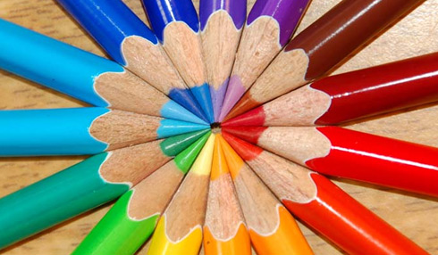
EL COLOR

Slide 2
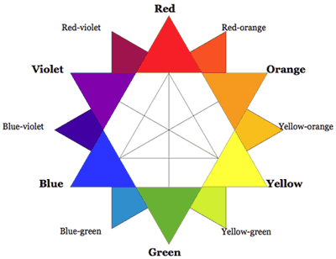
EL COLOR ES UNA PERCEPCIÓN VISUAL QUE SE GENERA EN EL CEREBRO AL INTERPRETAR LAS SEÑALES NERVIOSAS QUE LE ENVÍAN LOS FOTORECEPTORES DE LA RETINA DEL OJO Y QUE A SU VEZ INTERPRETAN Y DISTINGUEN LAS DISTINTAS LONGITUDES DE ONDA QUE CAPTAN DE LA PARTE VISIBLE DEL ESPECTRO ELECTROMAGNÉTICO.

Slide 3
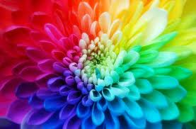
HISTORIA DEL COLOR
ARISTÒTELES (384-322 AC)
definió que todos los colores se conforman con la mezcla de cuatro colores y además otorgo un papel fundamental a la incidencia de luz y la sombra sobre los mismos.
LEONARDO DA VINCI (1452-1519) quien también consideraba al color como propio de la materia, avanzo aun mas definiendo la siguiente escala de colores básicos.
ISAAC NEWTON (1642-1519)
Quien estableció un principio hasta hoy aceptado: la luz es color.

Slide 4
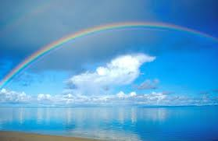
El arco iris
Según LOS GRIEGOS:
EL ARCO IRIS, TIENE TODOS LOS COLORES DEL ESPECTRO SOLAR. LOS GRIEGOS PERSONIFICARON ESTE ESPECTACULAR FENÒMENO LUMINOSO EN IRIS, LA MENSAJERA DE LOS DIOSES, QUE DESCENDIA ENTRE LOS HOMBRES AGITANDO SUS ALAS MULTICOLORES.
LA CIENCIA QUE APLICA LA EXPERIENCIA, EXPLICA QUE LOS COLORES SON COMPONENTES DE LA LUZ BLANCA. LA LUZ BLANCA NO TIENE COLOR, PERO LOS CONTIENE TODOS.

Slide 5
PROPIEDADES DEL COLOR
TONO: ES EL ATRIBUTO QUE DIFERENCIA EL COLOR Y POR EL CUAL LO DESIGNAMOS (ROJO, VERDE, ETC).
SATURACION:ES LA INTENSIDAD CROMATICA, LA CLARIDAD U OSCURIDAD DE UN COLOR, LA CANTIDAD DE LUZ QUE TIENE.
BRILLO: ES LA CANTIDAD DE LUZ EMITIDA POR UNA FUENTE, O LA CANTIDAD DE LUZ EN EL COLOR.

Slide 6
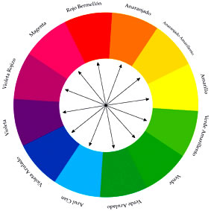
CIRCULO CROMATICO
El círculo cromático es una clasificación de los colores. EL círculo cromático es la resultante de distribuir alrededor de un círculo los colores que conforman el segmento de la luz.

Slide 7
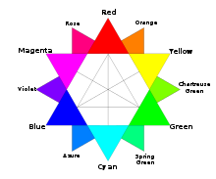
LOS COLORES
EL circulo cromático se divide en tres grupos:
Grupo primario: amarillo, azul y rojo.
Grupo secundario: se obtienen mezclando pequeñas proporciones de los colores primarios.
Grupo terciario: se consiguen al mezclar partes iguales de un color primario y un color secundario que no lo contiene.

